Slide 1






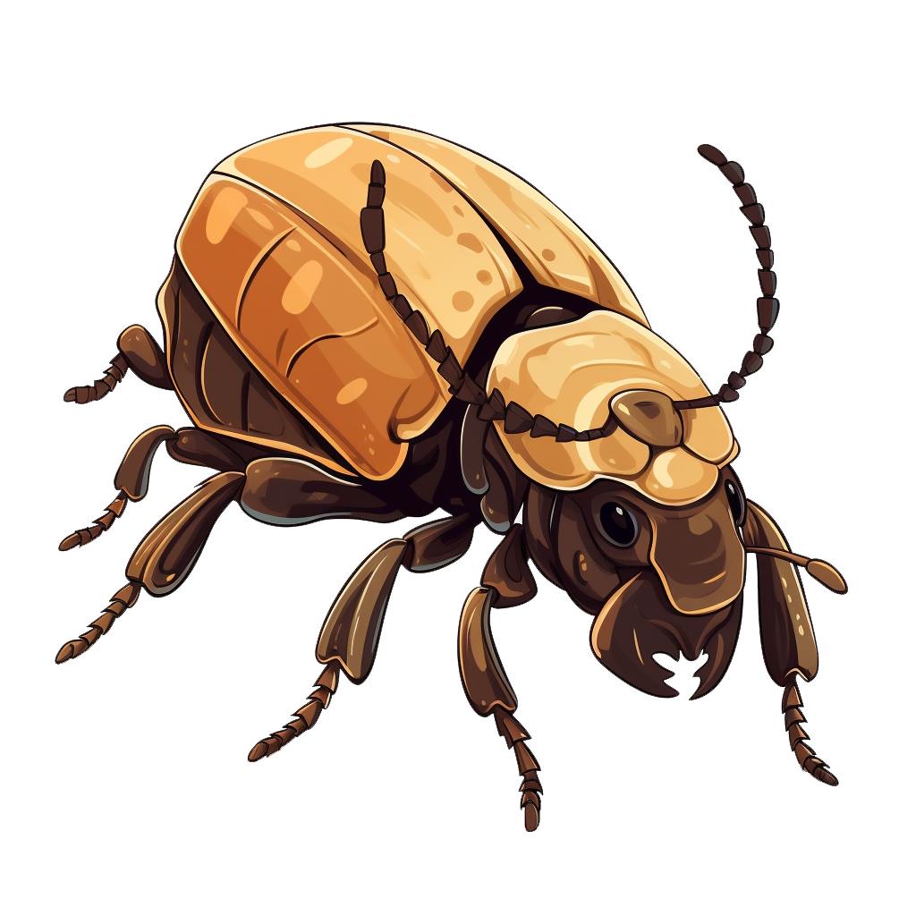








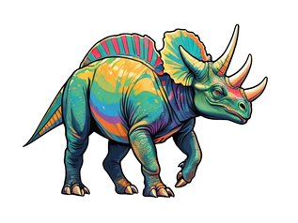


Ощ-ощ-ощ мама
варить…
Ащ-ащ-ащ є у
мене…
Ущ-ущ-ущ на
дереві…
Ущ-ущ-ущ росте
високий…
Ощ-ощ-ощ - іде…

